Slide 1
Спрятанное слово
Телевизор

Slide 3
М

Slide 5
Е

Slide 7
С

Slide 9
Я

Slide 10
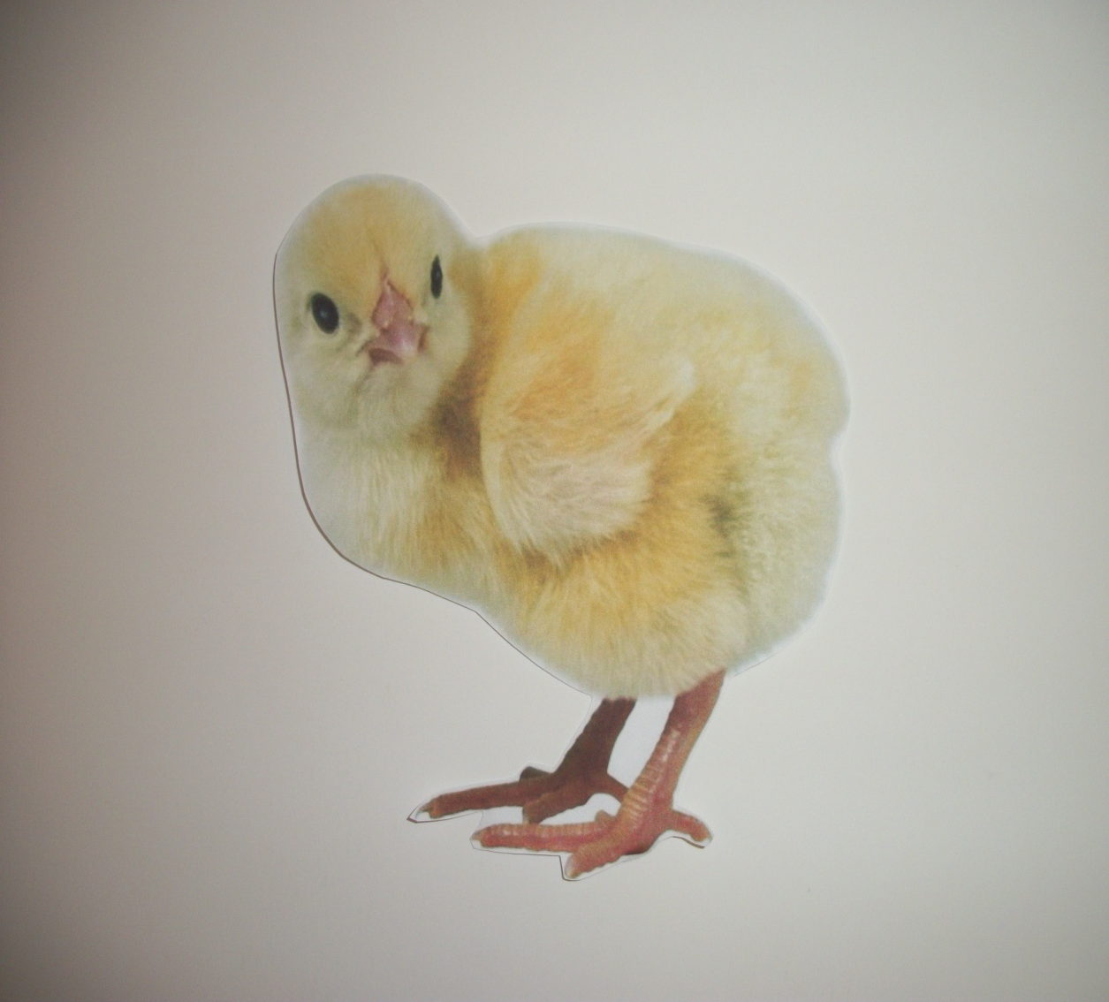

Slide 11
Ц

